Slide 1
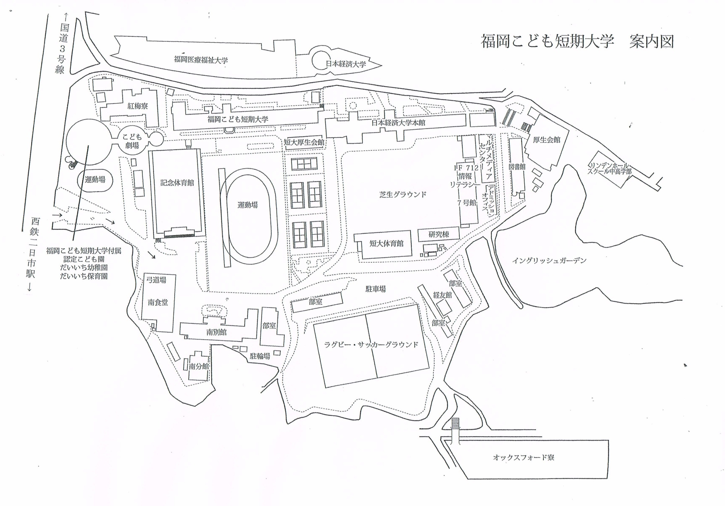
福岡こども短期大学 校舎・グランド図
日本経済大学
福岡こども短期大学
日本経済大学
福岡こども短期大学付属
設定こども園
だいいち幼稚園
だいいち保育園
短大 ﾃﾆｽｺｰﾄ
短大グラウンド

